Slide 1
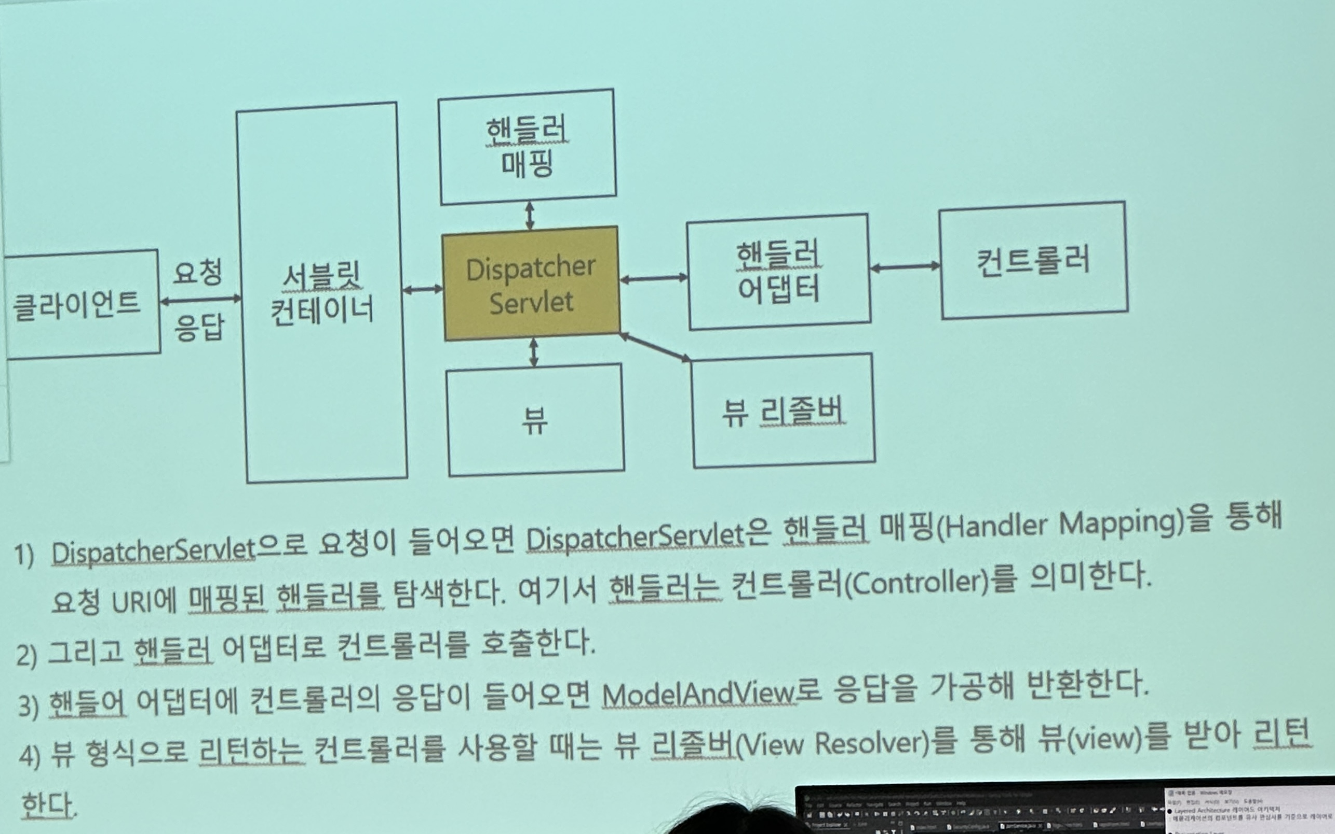
[클라이언트 요청]
↓
[서블릿 컨테이너 (Tomcat 등)]
↓
[DispatcherServlet]
↓
[HandlerMapping] ← 어떤 컨트롤러를 호출할지 찾음
↓
[HandlerAdapter] ← 컨트롤러 실행을 도와주는 어댑터
↓
[Controller] ← 실제 로직 실행, ModelAndView 리턴
↓
[ViewResolver] ← 어떤 JSP/HTML로 보여줄지 결정
↓
[View] ← 최종 뷰 렌더링 (예: JSP)
↓
[클라이언트에게 응답]
클라이언트가 요청을 보내면 DispatcherServlet이 가장 먼저 받음.
HandlerMapping이 어떤 Controller가 처리할지 판단함.
해당 컨트롤러를 실행하려면 방식이 다양하므로, HandlerAdapter가 중간에서 연결 역할을 함.
컨트롤러는 비즈니스 로직 처리 후 ModelAndView를 반환함.
ViewResolver는 어떤 뷰(JSP 등)로 렌더링할지 결정함.
View에서 최종 HTML을 만들어서 클라이언트에게 전달함.

Slide 2
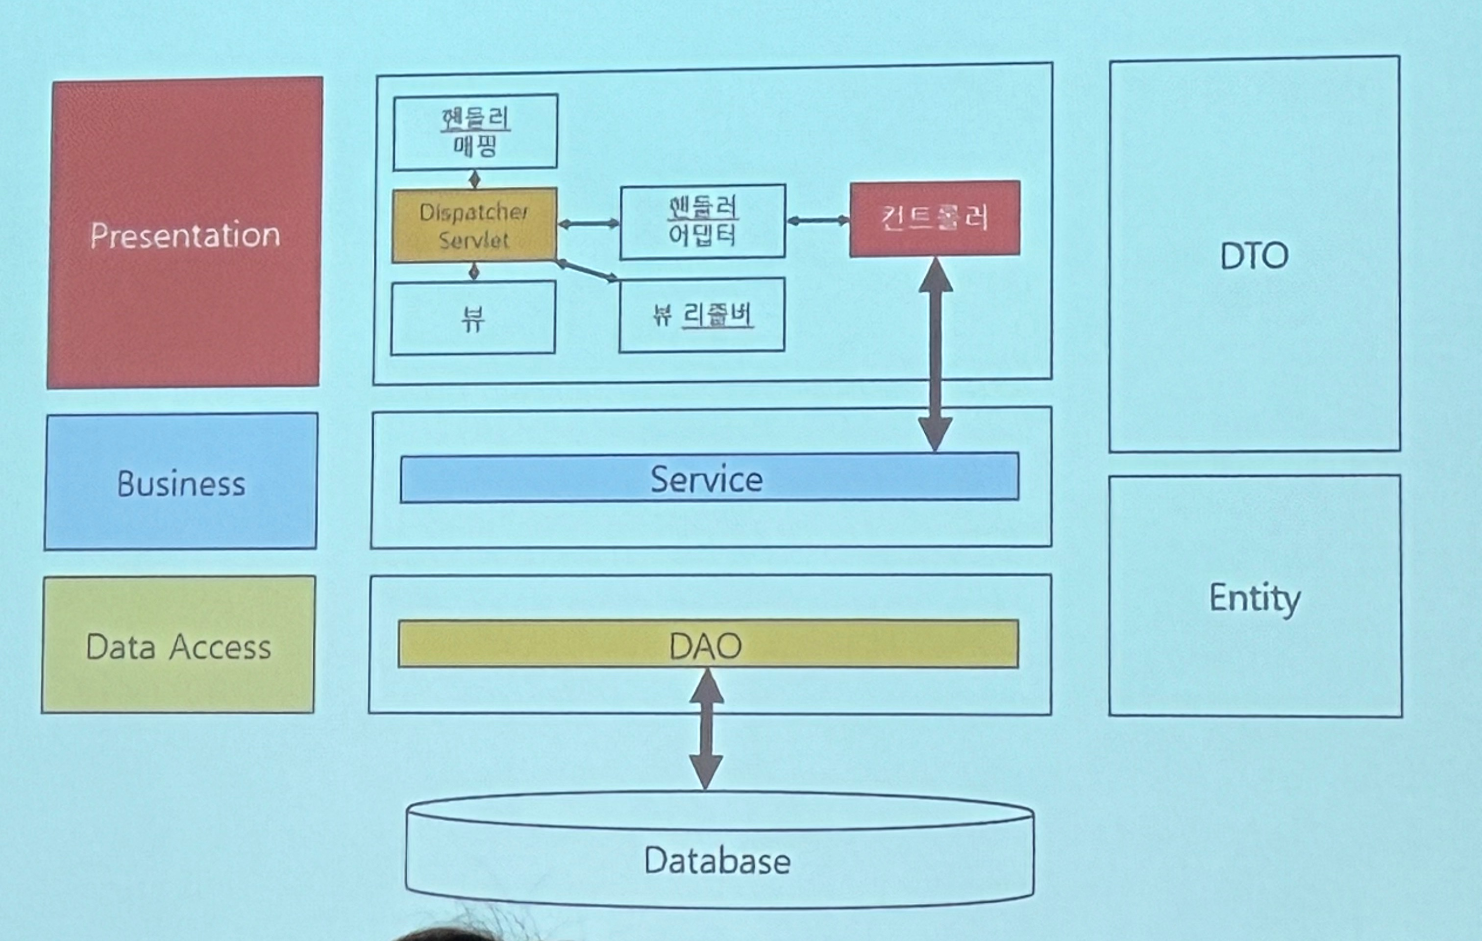
스프링 레이어드 아키텍쳐

Slide 3
✅ 1. IoC (제어의 역전, Inversion of Control)
정의: 객체의 생성과 의존성 관리를 개발자가 하지 않고 스프링 컨테이너가 대신 관리함.
구현 방법: 주로 DI(Dependency Injection, 의존성 주입) 으로 구현됨.
예시: @Autowired, @Component, @Service 등을 이용해 객체 주입.
✅ 2. AOP (관점 지향 프로그래밍, Aspect Oriented Programming)
정의: 공통 기능(로깅, 보안, 트랜잭션 등)을 핵심 로직과 분리하여 재사용하고 유지보수 용이하게 함.
예시: @Aspect, @Before, @After, @Around 등을 사용해 로직 삽입.
✅ 3. MVC (모델-뷰-컨트롤러 패턴)
정의: 웹 애플리케이션의 구조를 Model, View, Controller로 분리하여 유지보수성과 확장성을 높임.
스프링에서의 구성:
Model: 비즈니스 로직, DB 연동 (Service, Repository)
View: 사용자에게 보여지는 부분 (JSP, Thymeleaf)
Controller: 요청 처리 및 모델-뷰 연결 (@Controller, @GetMapping, @PostMapping 등)

